Slide 1
Métodos de investigación & Plagio.
Derecho internacional público
Primer semestre 2023.

Slide 2
plagio:
Plagio: Big No-no.
Se comete plagio:
Al utilizar las palabras de otro sin indicarlo en forma de cita en el texto o citar la fuente en la lista de referencias bibliográficas
Al presentar las ideas originales de otro, de manera modificada, sin la citación de la fuente
Al falsificar las palabras o las ideas otros
Al citar incorrectamente una fuente de información
Al simular ser el dueño del trabajo de otro
Es sancionable:
Ley 17.336 de Propiededad Intelectual.
Reglamento U. de Chile. (Art 3 nº6)
Y más importante: moralmente inaceptable.
Excepción:
La referencia a hechos ampliamente conocidos
“If you choose the quick and easy path, like Vader did, you will become an agent of evil”
Master Yoda, 4 ABY, Ep. VI.

Slide 3
Recursos universidad:
Facultad: https://derecho.uchile.cl/biblioteca
Universidad: https://www.uchile.cl/portal/informacion-y-bibliotecas/servicios-de-biblioteca/bases-de-datos/57683/indice-por-tema

Slide 4
Facultad:
Bases de Datos:
vLex.
Diatio Oficial.
Legal WestLaw Chile (Thomson Reuters).
Web of Science.
Scopus.
Leipziger Kommentar StGB Online.
ProView.
Revistas:
Oxford Journals.
Cambridge University Press.
Hein Online.
Wiley Online Library.
Science Direct.
Jstor.
Libros suscritos:
Oxford.
Handbooks.
Scholarship.
Tirant Lo Blanch.
vLex.
Springer

Slide 5
Cómo evitar el plagio:
Citar correctamente
Manualmente.
Recursos de Word.
Automatizar.
EndNote Basic.
Mendeley.
Zotero.

Slide 6
Universidad: (Derecho)
Beck-Online.
Biblioteca Proview.
De Gruyter Law Journals.
Dalloz.
Diario Oficial.
HeinOnline.
IP Advantage.
JSTOR Law & Sciences X, XII & XIV.
Legal Publishing tributaria-contable.
Legal WestLaw Chile.
Leipziger Kommentar StBG Online.
LexisNexis Academic.
Oxford:
Handbook.
Online.
Tirant Latam.
vLex Chile.

Slide 7
Universidad: (cs. sociales)
CAIRN Generale Bouquet – CAIRN.
ERIC.
JSTOR Arts & Sciences IV y VII.
Oxford Handbooks Online Archaeology.
Psychology and Behavioral Sciences Collection - EBSCOhost.
Psychology Database.
Social Science Citation Index – ISI Web of Science.

Slide 8
Universidad: (multidisciplina)
Academic Search Ultimate – EBSCOhost.
Annual Reviews.
arXiv.org e-Print archive.
Bentham Open.
Biblioteca Digital Mundial.
Cambridge Journals.
Digitalia Premium.
DOAJ (Directory of Open Acess Journals).
Ingenta Connect.
ISI - Web of Science.
JSTOR.
Nature Journals.
Oxford Journals.
Proquest Research Library.
Sage Journals.
SciELO.
ScienceDirect.
Scopus.
Springer Link.
Taylor & Francis.
Wiley Online Library.
University of Chicago Journals.

Slide 9
Y el más simple:
Google Scholar

Slide 10
¿Es posible deterctar el plagio?
Sí, es muy fácil.
Existen decenas de sitios web para esto:
Docode.
Unplag.
PapersOwl.
EduBirdie.
The Plagiarism Checker.
Plagiarisma.net.
Plagiarism Detect.
Grammarly.
DOC Cop.
Copygator.
Copyscape.
Plagiarism.org.
Purdue OWL.
Google (kinda obvious).
Turnitin.

Slide 11
Citar manualmente:
Tener cuidado.
Contras más grandes:
Pérdida de tiempo.
Tedioso.

Slide 12
Cita automática:
Preferencia personal: Zotero.
Pros:
Ahorra tiempo.
No es tedioso.
Disponible en la mayoría de dispositivos.
Puedes ir citando mientras escribes.
Contras:
Puede no estar disponible en ciertas plataformas o tener disponibilidad limitada (Mac).
Hay que aprender a usarlo.
Posibilidad de errores técnicos.

Slide 13
Algunos extras:
No usar todos los mismos artículos -> Hace parecer alguna forma de copia.
No usar pocos artículos.
No usar solamente los artículos que les daremos. Se apreciará mucho el uso de otros papers, libros y revistas.
NO CITAR A ÚLTIMO MINUTO.
Si no encuentran un artículo o material en las revistas de la U. de Chile, consultar a ayudantes y profesor vía correo u otros.
Tenemos acceso a medios de:
Prof. Dr. Sven Korzilius (email, U-cursos).
Chinese University of Hong Kong – Felipe Hernández R. (email, discord, u-cursos o WhatsApp).
Si es posible, pedir en “bulk” (de a 5). Pero si hay menos después de un día, pueden de todas formas pedirlo.

Slide 14
Extras ii:
Háganse un tiempo para poder investigar, luego redactar.
Pueden tener un borrador después de la primera investigación, asegúrense de ver qué ideas pueden requerir citas.
No decir “esto es…”. A menos que:
Tengan cita/autoridad que lo confirme.
Sea algo muy obvio.
Digan expresamente que es su opinión o su conclusión.
Buscar “rituales” para empezar a redactar.
Darse descansos.

Slide 15
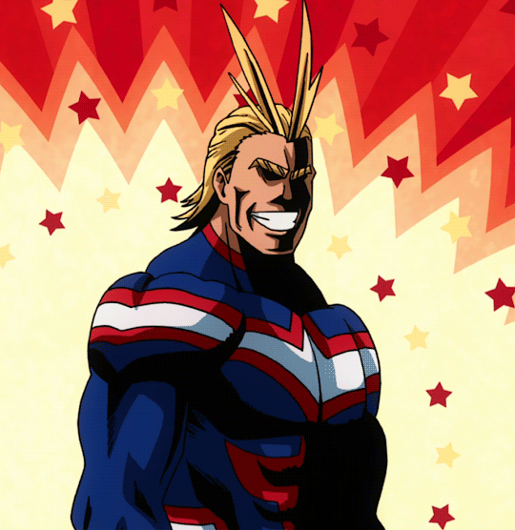
¡Muchas gracias por la atención!
felipe.hernandez@derecho.uchile.cl
Felipe R. I. Hernández Romero.

